Slide 1

Juan David Soto D’alleman
Modelado de precios de combustibles y su efecto en la rentabilidad del transporte de carga en Colombia
Escuela de Ciencias Básicas, Tecnología e Ingeniería ECBTI
Especialización en Ciencia de Datos y Analítica
Diciembre 2025

Slide 2

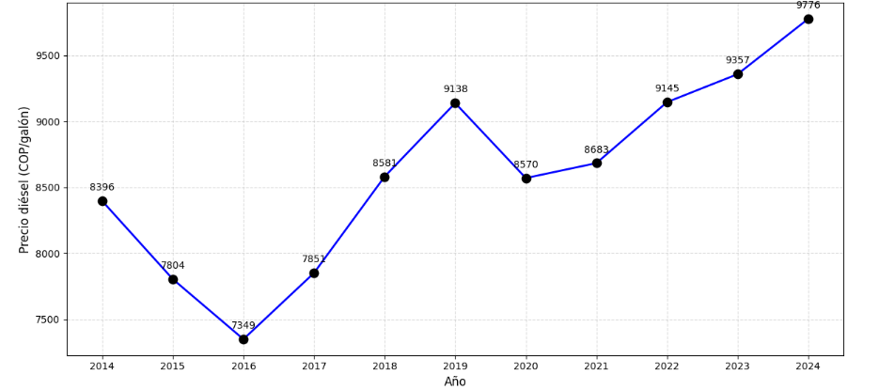
CONTEXTO Y RELEVANCIA
Aumento sostenido del precio del diésel desde 2016.
El combustible representa ≈ 40% del costo costo operativo total del transporte.
Impacto directo en la rentabilidad del sector.

Slide 3

PLANTEAMIENTO DEL PROBLEMA
El problema se centra en el impacto de la variación de los precios del diésel, el problema no es solo que el diésel suba, sino cómo esa subida se traduce en menores márgenes y mayor riesgo financiero.
Alta dependencia del transporte de carga del diésel.
Volatilidad de precios.
Dificultad para absorber aumentos en costos.
Afectación a pymes y transportadores independientes.
Traslado de costos a los clientes finales.

Slide 4

PREGUNTA DE INVESTIGACIÓN
¿ De qué manera las fluctuaciones en el precio del combustible impactan indicadores de costos y rentabilidad en el sector transporte de carga ?

Slide 5
OBJETIVO GENERAL Y ESPECIFICOS
Modelar el comportamiento de los precios de los combustibles y cuantificar su efecto en la rentabilidad del transporte, para apoyar la toma de decisiones y políticas sectoriales.
Analizar evolución histórica del diésel
¿ De qué manera las fluctuaciones en el precio del c impactan indicadores de
Construir un modelo predictivo (ARIMA, SARIMA, ARIMAX)
Evaluar escenarios (optimista, base, pesimista)

Slide 6





ALCANCE Y DELIMITACIÓN
Periodo: 2014–2024.
Combustible analizado: Diésel (ACPM).
Enfoque: transporte de carga en Colombia.
Datos oficiales (DANE, UPME Unidad de Planeación Minero Energética, Banco de la República).
No se realiza un modelado técnico de alternativas energéticas.

Slide 7
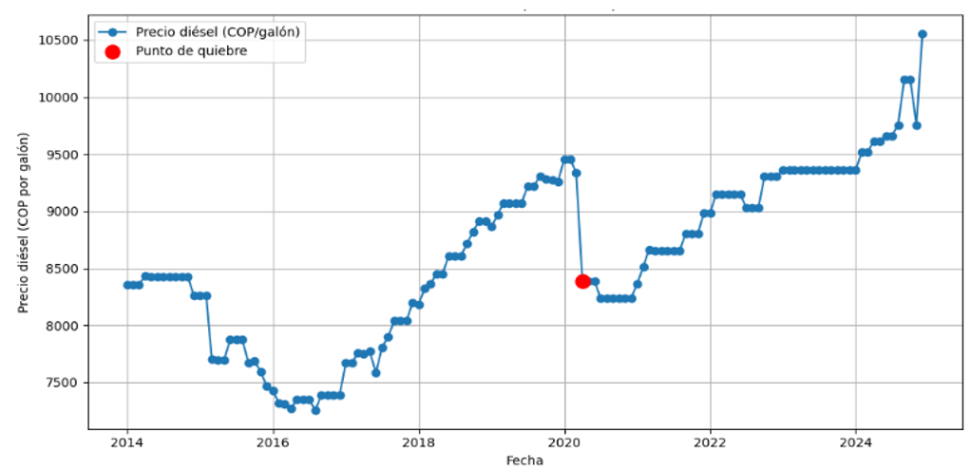
TENDENCIAS HISTÓRICAS DEL DIÉSEL
Tendencia creciente estructural del precio del diésel
Caída puntual en 2020 asociada a la pandemia
Incrementos fuertes entre 2023 y 2024 por ajuste del FEPC
El diésel se consolida como el principal factor de presión de costos

Slide 8
RELACIÓN DIESEL CON EL ICTC
El combustible pesa 40,20% del ICTC
Alta sensibilidad del costo total del transporte
Cambios en el diésel se trasladan directamente a los costos operativos
Supongamos que el costo total de operar un camión en un viaje es de $ 1.000.000
El Diesel representa 40.20% de ese $1.000.000
1.000.000 * 0.4020 = $ 402.000 → Diesel (40.20%)
$598.000 → Otros costos que NO cambian si sube el Diesel
Si el Diesel sube 10%, ¿qué pasa con el costo total?
402.000 × 10% = 40.200
¿Qué pasa si el Diesel sube 10%?
10% * 0,4020 = 4,02 %
Porcentaje que se traslada al costo total 4,02%
Se lo sumamos al costo total de transporte
Aumento por ACPM: $40.200
1.000.000 + 40.200 = $ 1.040.200.
El nuevo costo total sería: $1.040.200 para un viaje.

Slide 9

MARCO TEÓRICO (CONTEXTO Y COSTOS)
Mercado de combustibles regulado en Colombia: Ministerio de Minas y Energía y la Comisión de Regulación de Energía y Gas (CREG)
El combustible representa ≈ 40,20% del costo total
Fondo de Estabilización de Precios de los Combustibles (FEPC)
Transporte de carga altamente dependiente del diésel
Indicador clave: ICTC (DANE)
Influencia del Brent, la TRM y el FEPC
ores de costos y rentabilidad en el sector transporte de carga ?

Slide 10








MARCO TEÓRICO (RENTABILIDAD Y MODELOS)
Aumentos del ACPM presión sobre la rentabilidad
Dificultad para trasladar costos al flete
Mayor impacto en pymes y transportadores independientes
Uso de series de tiempo para analizar precios
Modelos ARIMA, SARIMA y ARIMAX

Slide 11

METODOLOGÍA (DISEÑO Y DATOS)
Enfoque cuantitativo y longitudinal
Series de tiempo mensuales (2014–2024)
Fuentes oficiales: DANE, UPME, Banco de la República
Variable objetivo: precio del diésel (ACPM)
Variables explicativas: Brent, TRM, ICTC

Slide 12
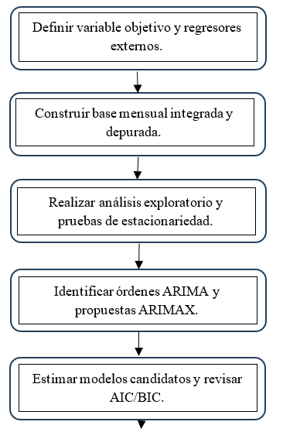
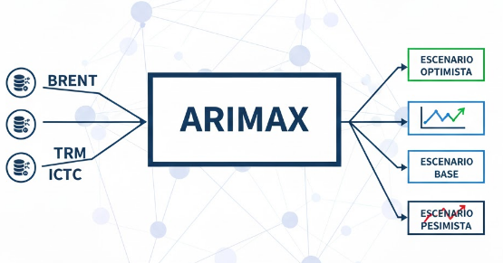
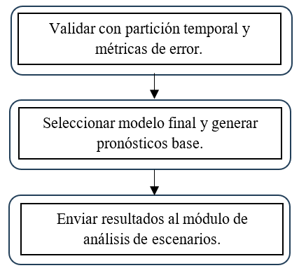
METODOLOGÍA (MODELADO Y ESCENARIOS)
Análisis exploratorio y validación temporal
Modelo ARIMAX
Escenarios: optimista, base y pesimista
Simulación del impacto en costos y rentabilidad

Slide 13

MODELO PREDICTIVO SELECCIONADO
ΔDieselt​=c+ϕ1​ΔDieselt−1​+θ1​εt−1​+β1​Brentt​+β2​TRMt​+εt​
Modelo elegido: ARIMAX
Razones de selección:
  Incorpora variables externas
  Mejor capacidad explicativa
  Adecuado para un mercado regulado
Variable objetivo: Precio del diésel
Variables exógenas: Brent, TRM, ICTC
Dinámica propia del precio del diésel
  $φ_{1}$: efecto del mes anterior
  $θ_{1}$: corrección de choques previos
Variables externas (exógenas)
  $β_{1}$: precio internacional del Brent
  $β_{2}$: tasa de cambio (TRM)
  ICTC: presión de costos internos
$ε_{t}$: factores no observados (ruido del mercado)

Slide 14
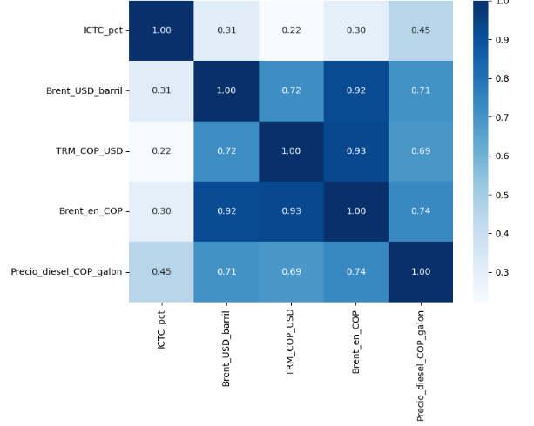
RESULTADOS – HALLAZGOS DEL MODELO ARIMAX
Fuerte dependencia temporal del precio del diésel
ICTC es la variable más significativa
Brent y TRM amortiguados por regulación (FEPC)
El precio del diésel en Colombia no se comporta como un mercado libre, sino como un precio regulado

Slide 15
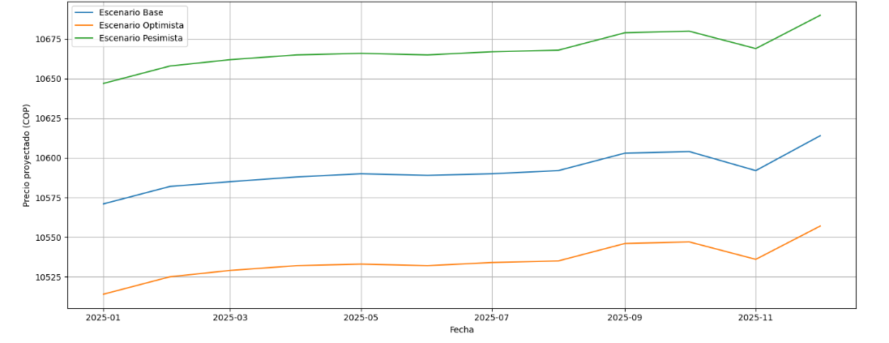
PROYECCIONES DE PRECIOS DEL DIÉSEL
Optimista, económico favorable, donde se reducen los principales determinantes del precio del diésel:
Brent ↓ 10% → Brent_opt
TRM ↓ 5% → TRM_opt
ICTC ↓ 3% → ICTC_opt
Para el escenario pesimista hace todo lo contexto contrario al escenario pesimista.
Brent ↑ 10% → Brent_pes
TRM ↑ 8% → TRM_pes
ICTC ↑ 5% → ICTC_pes

Slide 16
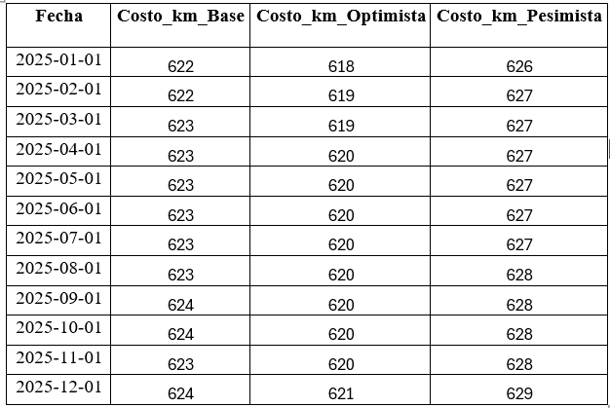
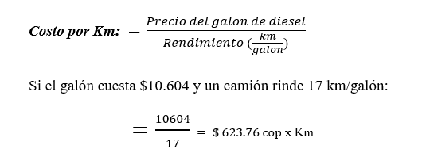
IMPACTO EN COSTOS Y RENTABILIDAD
Aumento del costo por kilómetro recorrido
Presión sobre márgenes operativos
Mayor impacto en pymes y transportadores independientes
Un incremento pequeño en el combustible genera efectos acumulativos relevantes en la operación

Slide 17

CONCLUSIONES
El precio del diésel en Colombia presenta una tendencia creciente y estructural, influenciada más por factores internos y regulatorios que por el mercado internacional.
El modelo ARIMAX resultó adecuado para proyectar el precio del diésel, evidenciando que el ICTC es la variable con mayor peso explicativo.
Los escenarios optimista, base y pesimista muestran trayectorias similares, pero con diferencias relevantes para la planeación financiera del sector.
Incrementos en el precio del diésel se traducen directamente en mayores costos por kilómetro, afectando la competitividad del transporte de carga.
La rentabilidad del transporte de carga es altamente sensible a la variación del precio del diésel, especialmente en pymes

Slide 18


IMPLICACIONES Y RECOMENDACIONES
Apoyo a políticas de estabilización y eficiencia energética
Uso de analítica de datos para planeación financiera
Planeación por escenarios en empresas transportadoras
“La ciencia de datos no elimina la volatilidad del mercado energético, pero permite anticipar sus efectos y tomar decisiones más informadas”

Slide 19
GRACIAS

